Slide 1

Massimo Fioravanti
Supervisori: Giacomo Boracchi, Antonio Miele, Diego Carrera
Progetto Ingegneria Informatica
POLITECNICO DI MILANO

Slide 2

Obbiettivi:
O Produrre un implementazione di un test statistico generico su GPU
O Garantire la massima velocità computazionale
O Garantire il minimo uso di risorse
Risultati:
Un algoritmo:
O capace di processare dati multivariati
O operante in memoria lineare
O capace di accesso sequenziale alla memoria
POLITECNICO DI MILANO

Slide 3
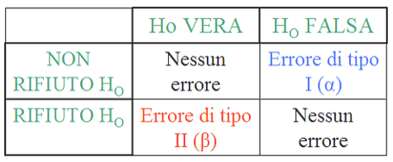
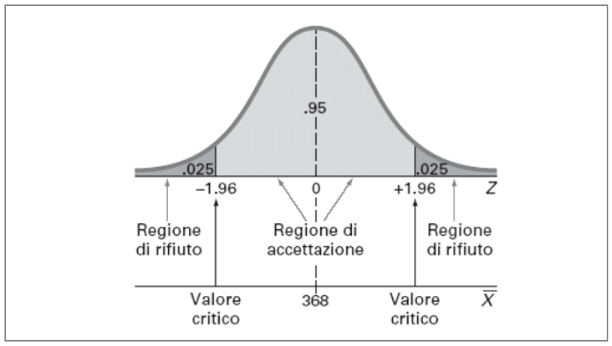
Test di ipotesi
Ho: un oggetto appartiene ad una popolazione
H1: un oggetto non appartiene ad una popolazione
Si confronta il valore dell’oggetto contro i valori critici, detti anche soglie. Se il valore della soglia è superato allora Ho è rifiutata.
POLITECNICO DI MILANO

Slide 4
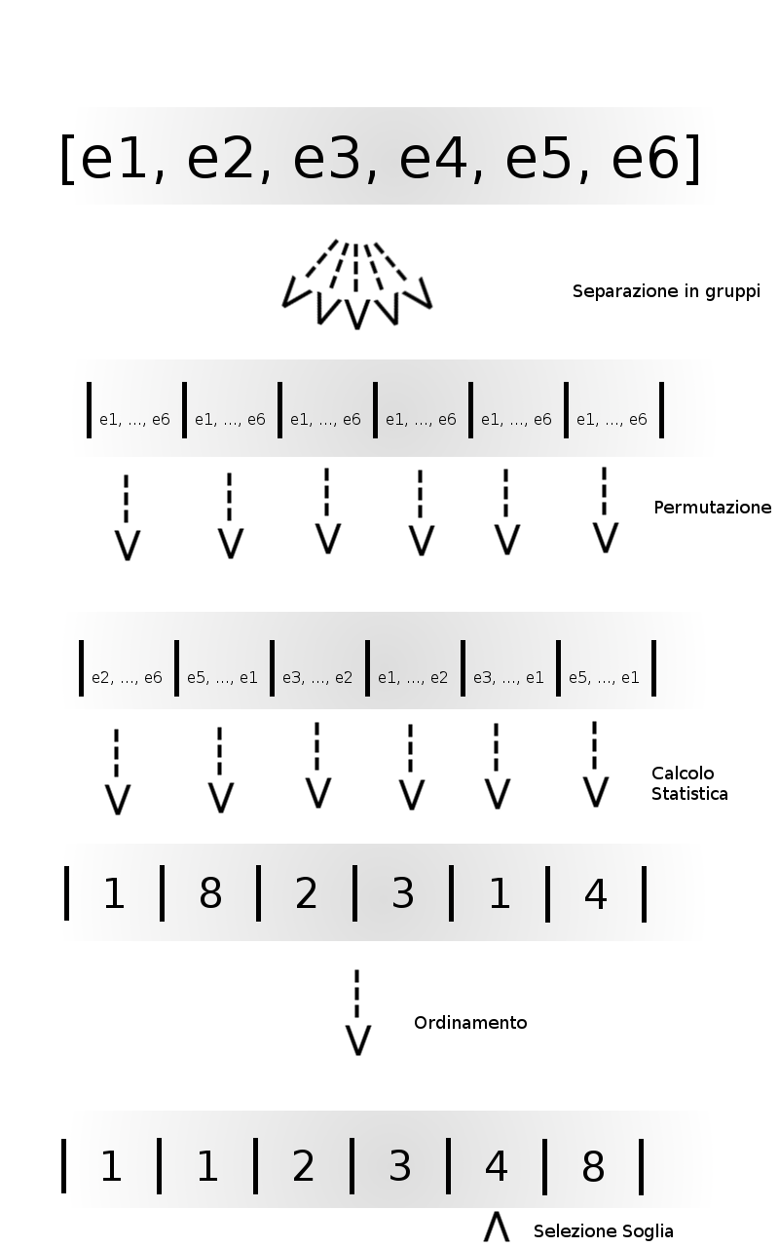
Permutation Test
POLITECNICO DI MILANO

Slide 5
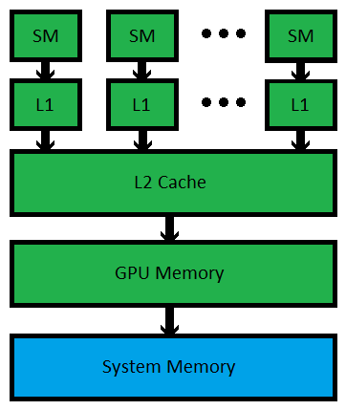
GPU layout
Registri locali
Memoria locale
Memoria Globale
Ram
Layout esecuzione
POLITECNICO DI MILANO

Slide 6
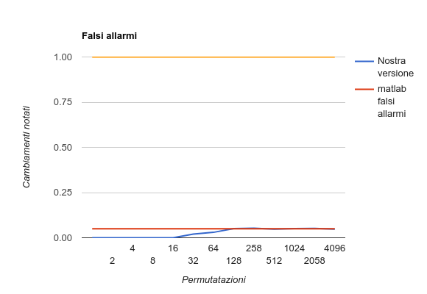
Falsi Allarmi
POLITECNICO DI MILANO

Slide 7
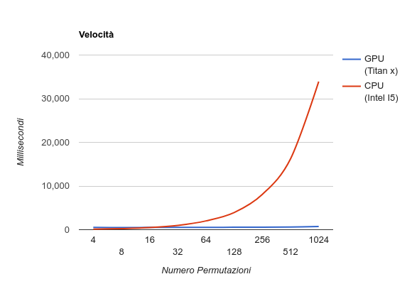
GPU vs CPU
POLITECNICO DI MILANO

Slide 8
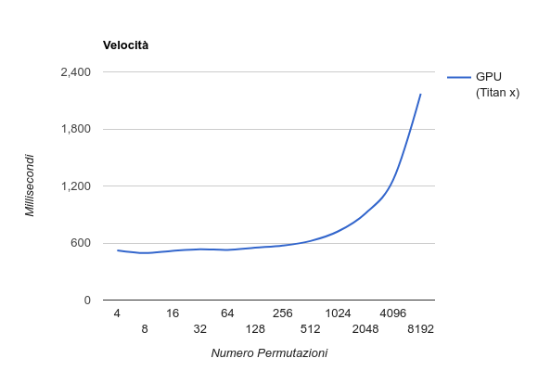
Velocità gpu nel dettaglio
POLITECNICO DI MILANO

Slide 9
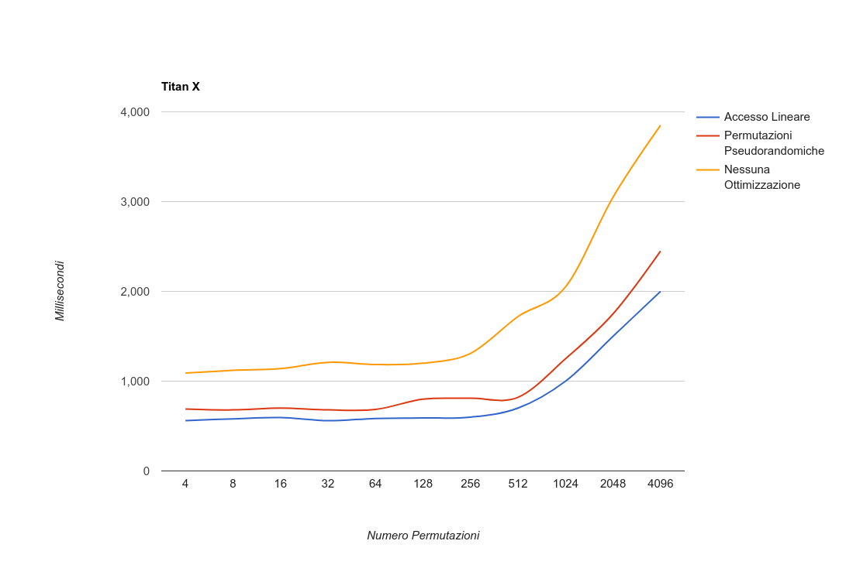
Ottimizzazioni
POLITECNICO DI MILANO

